Slide 1
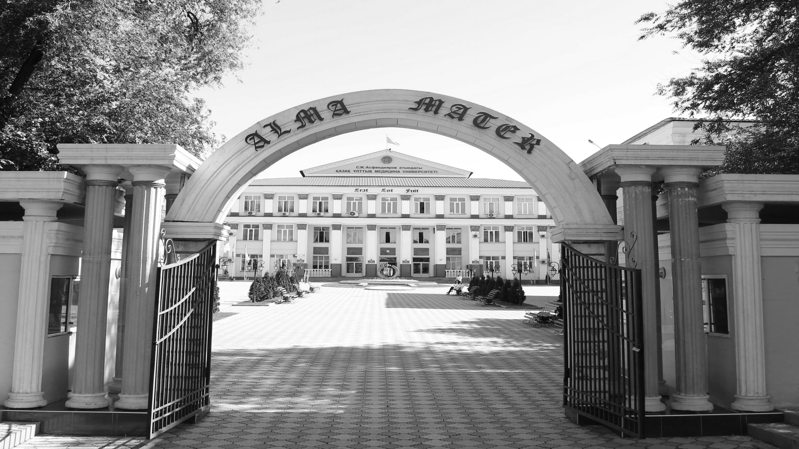
Трансформация деятельности Учебно-методического объединения в формат Группы управления проектами
С.Ж. Асфендияров атындағы
Қазақ ұлттық медицина университеті
Казахский Национальный Медицинский Университет имени С.Д. Асфендиярова
Нургожин Т.С.
Председатель УМО,
Председатель правления – ректор КазНМУ
Шымкент, 11.10.2019 г.

Slide 2
Письмо Департамента высшего и послевузовского образования МОН РК от 30 сентября 2019 г.

Slide 3
РЕСПУБЛИКАНСКИЙ УЧЕБНО-МЕТОДИЧЕСКИЙ СОВЕТ –
Проектный офис
ЦЕЛЬ
Управление деятельностью Групп управления проектами по направлениям подготовки в рамках комплексного обновления содержания образования
КООРДИНАЦИЯ
НОРМАТИВНАЯ ПРАВОВАЯ ПОДДЕРЖКА
МОНИТОРИНГ
СОГЛАСОВАНИЕ
Координация реализации планов мероприятий проектных офисов
Согласование планов работы Групп управления проектами
Имплементация результатов проектов в нормативные правовые акты и программные документы
Мониторинг достижения цели и KPI
СОСТАВ РУМС - ПО
Руководители УМО - ГУП
Представители ДВПО, ДТиПО, ДДСО
Представители госорганов
Представители НПП РК «Атамекен» и ассоциаций работодателей

Slide 4
СТРУКТУРА ПРОЕКТНОГО ОФИСА
40 УМО по направлениям подготовки – групп управления проектами
Руководитель – вице-министр Жакыпова Ф.Н.
Заместитель Руководителя – директор ДВПО Тойбаев А.Ж.
Администратор проектного офиса – ЦБПИАМ и Управление содержания и методологии ДВПО (Абилмажинова И.Д.,
Кудретуллаева Р.О.)
Руководитель Группы управления проектами (ГУП) – Председатель УМО – ректор базового вуза
Руководитель Группы управления проектами (ГУП) – Председатель УМО – ректор базового вуза
Проекты:
Руководитель проекта;
Администратор проекта
Участники
Проекты:
Руководитель проекта;
Администратор проекта
Участники
Проекты:
Руководитель проекта;
Администратор проекта
Участники
Проекты:
Руководитель проекта;
Администратор проекта
Участники
Проекты:
Руководитель проекта;
Администратор проекта
Участники
Проекты:
Руководитель проекта;
Администратор проекта
Участники
Руководитель Группы управления проектами (ГУП) – Председатель УМО – ректор базового вуза
Проекты:
Руководитель проекта;
Администратор проекта
Участники
Проекты:
Руководитель проекта;
Администратор проекта
Участники
Проекты:
Руководитель проекта;
Администратор проекта
Участники

Slide 5
УЧЕБНО-МЕТОДИЧЕСКОЕ ОБЪЕДИНЕНИЕ
Группа управления проектами (ГУП)
Руководитель Группы управления проектами – Председатель УМО
Ректор вуза
Администратор ГУП – секретарь УМО
Команда ГУП
ВУЗы
Педагогические и научные работники
Назарбаев Университет, Назарбаев интеллектуальные школы
Представители неправительственных организаций
Представители ассоциаций работодателей
Зарубежные эксперты

Slide 6
Образец
Новый формат УМО на базе КазНПУ им. Абая
Группа управления проектами по направлению подготовки «Педагогика и психология»
УМО (ГУП) КазНПУ им.Абая
Проект по имплементации обновленного содержания среднего образования в образовательные программы
Проект по созданию Методического центра по педагогическому направлению подготовки кадров
Проект по созданию модели выпускника и базы результатов обучения по педагогическому направлению
Проект по созданию экспериментальной площадки для внедрения инновационных педагогических технологий и ОП (PGCE)
Проект по совершенствованию содержания специального экзамена, тестовых заданий для Национального квалификационного тестирования
Проект по разработке механизмов и реализации дуального обучения
СОСТАВ УМО (ГУП)
Администратор
Представители ассоциаций работодателей
Педагогические и научные работники
Представители НИШ, НУ, НАО им.Алтынсарина
Руководитель

Slide 7
ПРОЕКТ ПРИКАЗА
О трансформации деятельности
Учебно-методического объединения
в формат Группы управления проектами
В целях повышения эффективности Учебно-методического объединения по направлению подготовки – Здравоохранение (далее – УМО) ПРИКАЗЫВАЮ:
1. Обеспечить трансформацию деятельности УМО в формат Группы управления проектами по направлению подготовки – Здравоохранение (далее – ГУП).
2. Закрепить роли:
2.1. Руководителя ГУП за председателем УМО Нургожиным Т.С.;
2.2. Администратора ГУП за методистом УМО Мукашевой Г.Б.;
2.3. Участников ГУП за представителями организаций высшего и (или) послевузовского образования, осуществляющих подготовку кадров по направлению – Здравоохранение, представителями работодателей, ассоциаций работодателей, международных межправительственных организаций, неправительственных организаций и иных заинтересованных органов, педагогическими и научными работниками.
3. Закрепить персональную ответственность председателя УМО – Руководителя ГУП за организацию работы участников ГУП и реализацию проектов УМО;
4. Участникам ГУП обеспечить:
- взаимодействие с Проектным офисом и ГУП по направлениям подготовки УМО;
- в случае возникновения проблемных вопросов и ситуаций, незамедлительное внесение их на рассмотрение председателя УМО – Руководителя ГУП и УМО – ГУП.
5. Руководителю ГУП при возникновении проблемных вопросов и ситуаций, обеспечить их внесение на рассмотрение Проектного офиса – Республиканского учебно-методического совета (далее – РУМС).
6. Использовать определения основных понятий в редакции согласно Приложению к настоящему приказу.
Основание: письмо Директора департамента высшего и послевузовского образования Министерства образования и науки Республики Казахстан.

Slide 8
ПРИЛОЖЕНИЕ К ПРОЕКТУ ПРИКАЗА
Основные понятия:
1. Проектный офис (Project Management Office) – это организация, основными задачами которой являются развитие и поддержка групп управления проектами, обеспечение группы профессионалов, руководящих проекты, также координация, мониторинг и централизация прикрепленных к нему проектов.
2. Группа управления проектами (ГУП) – это команда, которая работает над различными видами деятельности и результатами проекта. ГУП несет ответственность за содействие достижению общих целей проекта и конкретных результатов работы команды, управление процессами разработки, планирования, реализации и корректировки проектов, в соответствии с методологией и с применением инструментов проектного менеджмента.
3. Руководитель ГУП – проектная роль, выполняемая должностным лицом высшего учебного заведения, осуществляющим общее руководство участниками ГУП. Руководитель ГУП несет основную ответственность за завершение проекта в соответствии с планом и обеспечивает взаимодействие с Проектным офисом, Руководителями других ГУП и другими государственными органами в рамках Рабочей схемы.
4. Администратор ГУП – проектная роль, закрепляемая Руководителем ГУП за методистом Учебно-методического объединения для обеспечения оперативного взаимодействия с Администратором проектного офиса – управлением содержания и методологии ДВПО МОН РК для свода необходимой информации и отчетности, своевременного ввода данных и работы.
5. Команда проекта – группа лиц, участвующих в реализации проекта на условиях полной или частичной занятости.
6. Участник команды проекта – проектная роль, закрепленная за лицом, принимающим участие в реализации проекта (независимо от занимаемой должности и сферы деятельности). Основной функцией Участника команды проекта является участие в достижении заданной цели проекта в установленный срок в рамках выделенных ресурсов. В зависимости от масштаба и сложности проекта в рамках проектной команды могут быть определены дополнительные проектные роли (куратор проекта/подпроекта, менеджер проекта/подпроекта, администратор проекта/подпроекта, координатор проекта/подпроекта, эксперт проекта/подпроекта, консультант проекта/подпроекта и др.).

Slide 9
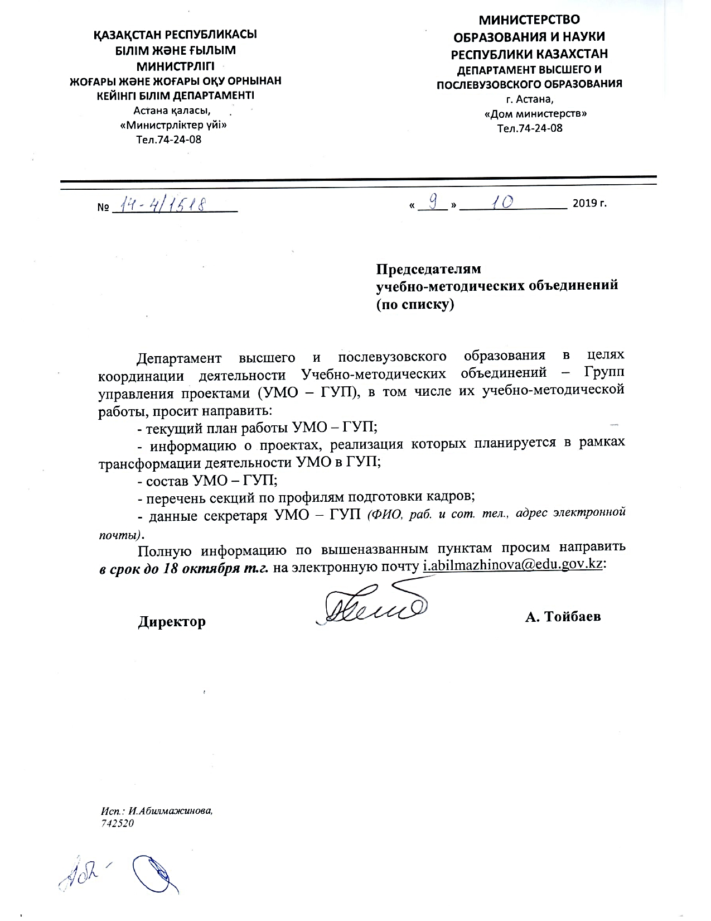
Письмо Департамента высшего и послевузовского образования МОН РК от 9 октября 2019 г.

Slide 10
План работы УМО по направлению подготовки – Здравоохранение

Slide 11
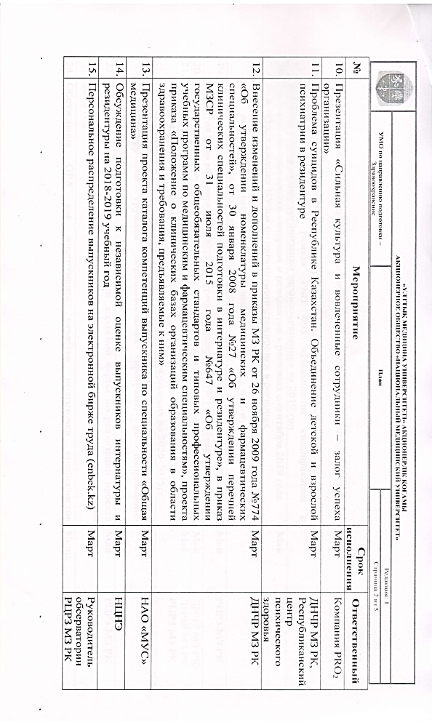
План работы УМО по направлению подготовки – Здравоохранение

Slide 12
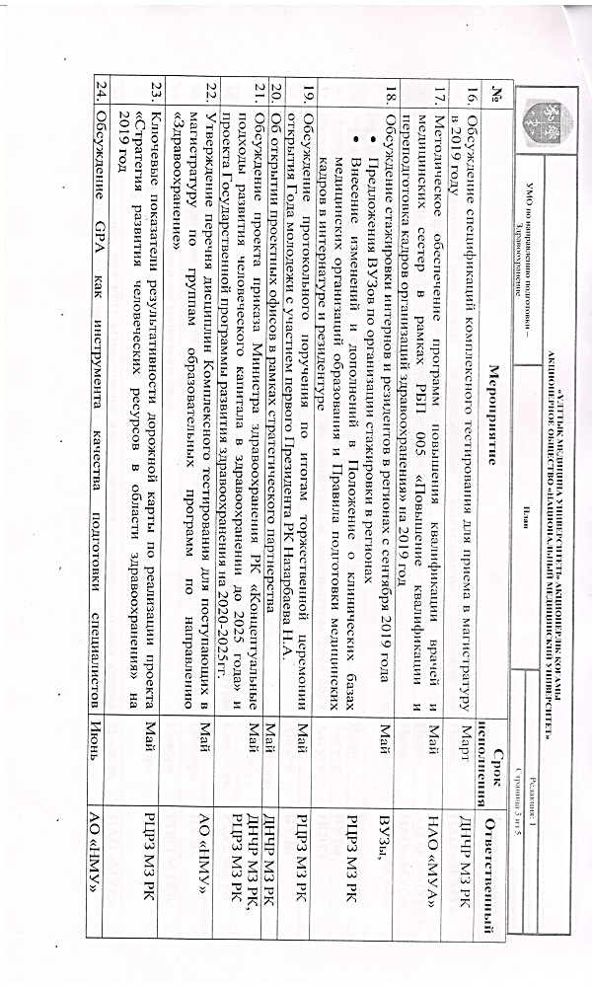
План работы УМО по направлению подготовки – Здравоохранение

Slide 13
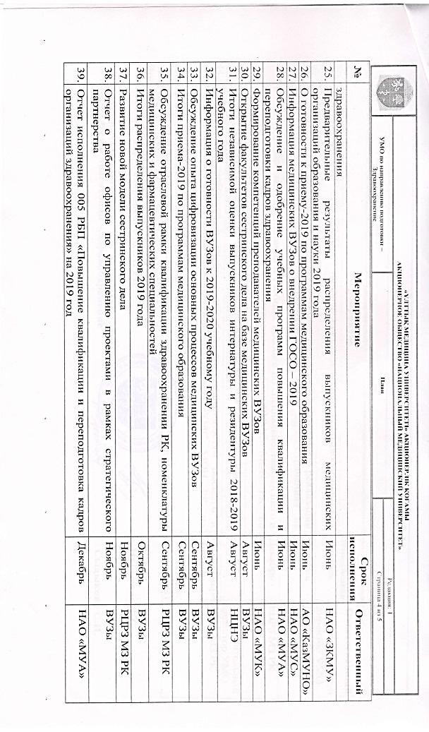
План работы УМО по направлению подготовки – Здравоохранение

Slide 14
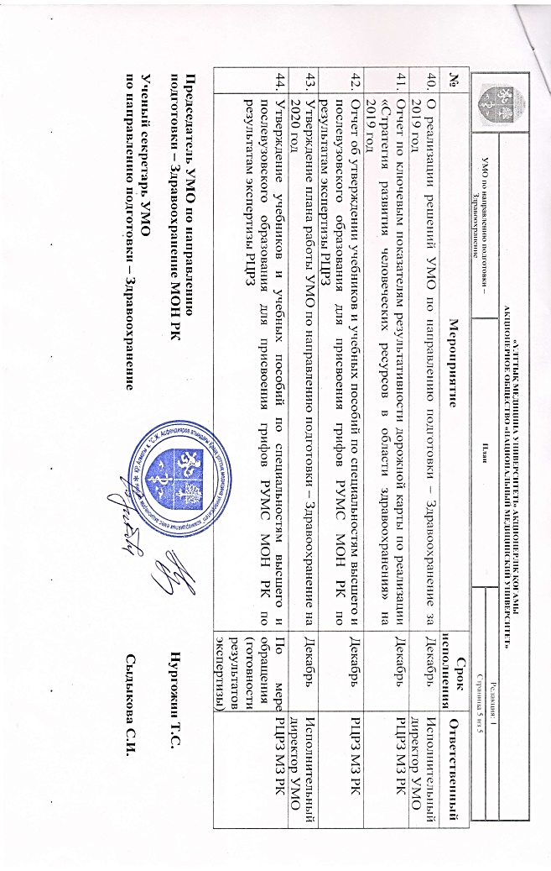
План работы УМО по направлению подготовки – Здравоохранение

Slide 15
План работы ГУП по направлению подготовки – Здравоохранение на 2019-2020 учебный год
№ | Мероприятие | Срок исполнения | Ответственный
1 | Развитие новой модели сестринского дела | Ноябрь | РЦРЗ МЗ РК
2 | Отчет о работе офисов по управлению проектами в рамках стратегического партнерства | Ноябрь | ВУЗы
3 | Отчет исполнения 005 РБП «Повышение квалификации и переподготовка кадров организаций здравоохранения» на 2019 год | Декабрь | НАО «МУА»
4 | Отчет по ключевым показателям результативности дорожной карты по реализации «Стратегия развития человеческих ресурсов в области здравоохранения» на 2019 год | Декабрь | РЦРЗ МЗ РК
5
6
7

Slide 16
Новый формат УМО на базе КазНМУ им. С.Д. Асфендиярова
Группа управления проектами по направлению подготовки – Здравоохранение
УМО (ГУП)
КазНМУ имени
С.Д. Асфендиярова
СОСТАВ УМО (ГУП)
Администратор
Представители ассоциаций работодателей
Медицинские и научные работники
Представители медицинских ВУЗов, НИИ, НЦ
Руководитель

Slide 17
Состав ГУП по направлению подготовки – Здравоохранение
Руководитель ГУП по направлению подготовки – Здравоохранение МОН РК, Председатель правления – ректор НАО «КазНМУ им. С.Д. Асфендиярова» | Нургожин Т.С.
Соруководитель ГУП по направлению подготовки – Здравоохранение МОН РК, Директора ДНЧР МЗ РК | Сыдыкова С.И.
Исполнительный директор ГУП по направлению подготовки – Здравоохранение МОН РК, Руководитель НЦОЗ МЗ РК | Ахметов В.И.
НАО «Казахский национальный медицинский университет имени С.Д. Асфендиярова»:
- проректор по академической деятельности Байльдинова К.Ж.
- и.о. руководителя департамента по академической работе Тусупбекова С.К.
НАО «Медицинский университет Астана»:
- ректор Павалкис Дайнюс
- проректор по учебно-воспитательной работе Жаксылыкова Г.А.
- директор департамента по академическим вопросам и качеству Букеева Ж.К.
НАО «Медицинский университет Караганды»:
- ректор КГМУ Досмагамбетова Р.С.
- проректор по учебно-методической работе Риклефс В.П.
- директор департамента академической работы Ташенова А.Б.
- директор Центра трансферта образовательных технологий Муратова А.З.

Slide 18
Состав ГУП по направлению подготовки – Здравоохранение
НАО «Медицинский университет Семей»:
- председатель Правления – Ректор, д.м.н. Жунусов Е.Т.
- заместитель председателя правления по академической работе Жанаспаев М.А.
- заместитель председателя правления по научно-клинической работе Булегенов Т.А.
- директор департамента инновационного образования Фазил Сердар Гюрел
- директор департамента академической работы Жунусова А.Б.
НАО «Западно-Казахстанский медицинский университет им.Марата Оспанова»:
- ректор Телеуов М.К.
- проректор по клинической научной работе Смагулова Г.А.
- проректор по учебно-воспитательной работе Жамалиева Л.М.
АО «Южно-Казахстанская медицинская академия»:
- ректор Рысбеков М.М.
- проректор по учебно-методической воспитательной работе Анартаева М.А.
- руководитель учебно-методического центра Ибрагимова А.Г.
НУО «Казахстанско-Российский медицинский университет»:
- ректор Джайнакбаев Н.Т.
- проректор Садыкова Ш.С.
- проректор по научной и клинической работе Иманбаева Ж.А.

Slide 19
Состав ГУП по направлению подготовки – Здравоохранение
Международный Казахско-Турецкий университет имени Х.А. Ясави:
- декан медицинского факультета Молдалиев Ы.С.
- декан факультета постдипломного образования Жунусов М.С.
РГП на ПХВ «Казахский национальный университет имени Аль-Фараби»:
- декан факультета медицины и здравоохранения Калматаева Ж.А.
- директор высшей школы общественного здравоохранения факультета медицины Ошибаева А.Е.
Северо-Казахстанский государственный университет им.М.Козыбаева Высшая школа медицины
- директор Высшей школы медицины Изденов А.К.
- заместитель директора департамента по академической деятельности Побежук Н.Ю.
УО «Каспийский Общественный Университет»
- лидер образовательной программы по специальности «Сестринское дело» Бейсенов А.Д.
РГП на ПХВ Кокшетауский государственный университет им. Ш.Уалиханова
- декан медицинского факультета Муратбекова С.К.
АО «Казахский медицинский университет непрерывного образования»:
- ректор Егембердиев Т.Ж.
- проректор по академической деятельности и делам молодежи Доскожаева С.Т.
- директор департамента резидентуры Андасова Ж.М.
ТОО «Казахстанский медицинский университет «Высшая школа общественного здравоохранения»
- ректор Ауезова А. М.
- проректор по научной деятельности и международным связям Кауышева А.А.

Slide 20
Состав ГУП по направлению подготовки – Здравоохранение
РГП на ПХВ «Республиканский центр развития здравоохранения» МЗ РК:
- руководитель Центра человеческих ресурсов и науки Койков В.В.
- руководитель Центра менеджмента здравоохранения Идрисова С.С.
- начальник отдела развития медицинского образования и науки Байгожина З.А.
Республиканское общественное объединение «Казахстанский альянс медицинских организаций»
- эксперт правления Метелкина Н.Н.
РОО «Национальный центр независимой экзаменации»:
- председатель правления Жангереева Г.Т.
- директор департамента методологии Мендешева Г.К.
- директор департамента оценки знаний и навыков Кумисбекова Г.С.
НУ «Евразийский центр аккредитации и обеспечения качества образования и здравоохранения»:
- генеральный директор Сарсенбаева С.С.
Независимое агентство по обеспечению качества в образовании (НАОКО-IQAA):
- главный координатор отдела аккредитации вузов и НИИ (центров) Имашева Б.С.
Независимое агентство аккредитации и рейтинга (НААР):
- руководитель проекта по проведению институциональной и специализированной аккредитации медицинских организаций образования Аймурзиева А.У.
- главный специалист проекта по проведению институциональной и специализированной аккредитации медицинских организаций образования Джакенова А.С.

Slide 21
Комитеты УМО по направлению подготовки – Здравоохранение
Секции ГУП по направлению подготовки – Здравоохранение
Комитет по специальности Общая медицина | Секция по профилю подготовки «Общая медицина»
Комитет по специальности Общественное здравоохранение | Секция по профилю подготовки «Общественное здравоохранение»
Комитет по специальности Сестринское дело | Секция по профилю подготовки «Сестринское дело»
Комитет по специальности Фармация | Секция по профилю подготовки «Фармация»
Комитет по специальности Стоматология | Секция по профилю подготовки «Стоматология»
Комитет Непрерывное профессиональное образование (дополнительное образование) | Секция по профилю подготовки «Дополнительное и профессиональное образование»
Комитет по специальности Педиатрия | Секция по профилю подготовки «Педиатрия»
Комитет интернатуры и резидентуры при УМО по направлению подготовки – Здравоохранение | Секция по профилю подготовки «Интернатура и резидентура»

Slide 22
ПРОЕКТ РЕШЕНИЯ
Утвердить Приказ «О трансформации Учебно-методического объединения в формат Группы управления проектами».
Членам УМО предоставить предложения мероприятий в Текущий план работы ГУП по направлению подготовки – Здравоохранение на 2019-2020 учебный год, срок исполнения – до 16 октября т.г., ответственные – ректоры ВУЗов и руководители организаций.
Медицинским ВУЗам и факультетам предоставить наименования Проектов с указанием руководителя, администратора и участников проекта на электронный адрес: umo.rums.med@gmail.com, срок исполнения – до 16 октября т.г., ответственные – ректоры ВУЗов.

Slide 23
С.Ж. Асфендияров атындағы
Қазақ ұлттық медицина университеті
Казахский Национальный Медицинский Университет имени С.Д. Асфендиярова
БЛАГОДАРЮ ЗА ВНИМАНИЕ!

